Slide 1
Sistema de recolección de agua de las calderas, en la fábrica de azúcar de la UEB Central Azucarero Majibacoa, Las Tunas, Cuba
Autor: Ing. Tec. Produc de azúcar: José Caballero Carballosa
Majibacoa 8 de Julio de 2017 Año 59 de la Revolución

Slide 2
RESUMEN
El trabajo consiste en evitar que se vote el agua para la zanja, cuando haya necesidad de drenar la caldera por cualquier motivo, que puede ser por alto nivel, cuando se está enfriando para coger salideros de vapor o agua o para hacerle prueba hidráulica a las calderas en zafra o reparación.
Este trabajo tiene gran importancia por lo que representa el agua para el desarrollo de la zafra y debido a la sequia que atravesamos. Además esto ayuda a disminuir el consumo de la misma en la presa.
El trabajo se ejecuto aprovechando una inversión que se hizo para montar el 3er tanque para la recolección de agua condensada del proceso de fabricación y se le monto un domo en el interior del tanque, este estaba sin uso ya que fue del desarme del central Perú en Jobabo. Este domo se conecto a través de tuberías, válvulas y cheques de los drenajes los domos inferiores de las 4 calderas.

Slide 3
RESUMEN (cont.)
Este trabajo ayudó a evitar que el central se pare por falta de agua, ya que los volúmenes de agua que se botaba eran de aproximadamente 16400 m³ y también ayuda a que el flujo de residuales que se vierte a la laguna también disminuya y hay menos contaminación al medio ambiente.
Como conclusión principal se traduce en más eficiencia, productividad, salario y disminución del consumo de agua.

Slide 4
INTRODUCCIÓN
La influencia negativa de las causas presentes de los factores e indicadores fundamentales que actúan en el accionar de los procesos y manipulación del hombre en las operaciones cotidianas para la realización del producto final, la obtención de evitar tener que votar el agua de las calderas que se drena por variación de los niveles de agua en el domo superior de la caldera para el sistema de residuales , específicamente en el área de Planta de Vapor donde se desarrolló esta innovación tecnológica por perfeccionamiento del proceso productivo para lograr menor consumo de agua , referente a las pérdidas de la cantidad de agua con calidad debido a la cantidad de paradas del central por falta de caña, lluvia, u otras causas, además del agua que se pierde en el periodo de reparaciones donde se realizan pruebas hidráulicas para detectar salideros, durante la ejecución del proceso de puesta en línea y arrancada de la fábrica, correspondiente a la Unidad Empresarial de Base (UEB) Central Azucarero Majibacoa, ubicada en el centro sur de la provincia de Las Tunas. Cuba. Sus características responden a los procesos que intervienen en la generación de vapor con destino a producir energía eléctrica y vapor de escape para la fabricación de azúcar.

Slide 5
INTRODUCCIÓN (cont.)
Del diagnóstico en la política tecnológica y del plan de acción y seguimiento, aplicando la trazabilidad se realiza una investigación basada en el empleo de métodos, formas y nuevos estilos de trabajo para ejecutar el perfeccionamiento tecnológico, riesgos, manipulación y accionar de los trabajadores hacia la evaluación de los resultados que se esperan en los impactos positivos en lo social, económicos y ambiental dirigidos al incremento de la eficiencia energética y calidad a través de la ciencia, técnica y la creación tecnológica.

Slide 6
Objetivo general: Disminuir el consumo de agua de las calderas de vapor
Objetivo específico:
Permitir a los operadores de calderas que a la hora de hacerle extracciones de agua, tiene la posibilidad de enviarla para un tanque receptor y no votarla para la zanja.
Disminuir el consumo del agua de la presa.
Ayuda a que los volúmenes de residuales que se vierte a la laguna también disminuya y hay menos contaminación al medio ambiente.

Slide 7
El problema científico: El alto consumo de agua en las calderas debido a la cantidad de paradas provocadas por falta de caña y lluvia en lo fundamental crea inestabilidad en el nivel de agua del domo superior por baja temperatura del agua de alimentar, generando como proposición.
Hipótesis que si se desarrolla a través del operador de caldera un control del nivel de agua en las calderas y se controla la temperatura del agua de alimentar caldera se evita tener que votar aproximadamente 200m³ de agua en cada parada, como se exige por la calidad del agua según las normas establecidas. (Temperatura, dureza, y PH).

Slide 8
Resultados esperados: Se demostró en la zafra actual la utilidad del trabajo de recolección de agua de las calderas, donde el operador lo utiliza como una herramienta útil para evitar tener que votar el agua y así disminuir el consumo de agua de la presa.
Los beneficio alcanzado incrementó la eficiencia energética en el proceso de generación de energía, logrando un índice de generación de (kw/tn de caña), una entrega de energía al sistema electro energético nacional de (mw).Alcanzado un efecto económico de ($808155.7= 242246.7 USD)

Slide 9
CAPITULO # 1 MATERIALES
Fundamento Teórico y Bibliográfico
Se realiza la selección de un deposito o tanque receptor de agua condensada del proceso de fabricación, en nuestro caso el tanque # 3, donde se le introdujo un domo con el objetivo de romper la presión del agua que viene de las calderas y así se logra retener el agua en dicho tanque, se le hace una instalación de tuberías y bombas para extraer el agua y utilizarla de nuevo en las calderas, ya que es un agua que tiene más de 100 grados de temperatura y buena calidad.
Se le instala en el sistema de tubería a la entrada del tanque un cheque o válvula de retención de alta presión en nuestro caso 600lbs, para evitar que cuando el tanque este lleno le haga presión al domo de la caldera, este tanque seleccionado tiene una capacidad de 1000m³.

Slide 10
1.1.0 Estrategia para alcanzar los resultados que se esperan.
Se emplea como estrategia el uso de uno de los tres tanque se 1000m³ con que contamos, para no tener que invertir dinero en la fabricación de un tanque nuevo y así se disminuyen los costos de mantenimiento y de operación. Este tanque tiene techo, pero tiene que ser abierto a la atmósfera a través de un registro para evitar que se acumule presión y provoque un accidente. El espesor mínimo de las chapas que se utilizan en la construcción del mismo es de 8mm. Además a este tanque se le agregó un nivel visual utilizando tubos de vidrio para conocer la altura de la columna de líquido en el interior del tanque y también se le instalo un termómetro para conocer la temperatura del agua y darle un uso adecuado. Se le instalan los drenajes de las calderas a un cabezal con tubería de 10¨ desde las calderas hasta el tanque y un sistema de extracción de agua para darle el uso adecuado.

Slide 11
CAPÍTULO # 2 MÉTODOS
Los métodos usados en el trabajo corresponden a observación (seguimiento por parte del laboratorio del comportamiento de los parámetros de calidad del agua como son: temperatura, dureza, y PH. Experimentación (aplicación práctica por experiencia de trabajo), o sea no contamos con bibliografía para desarrollar este trabajo.

Slide 12
2.0 Diagnóstico Práctico
Para evaluar el comportamiento de la cantidad y calidad del agua se estableció un procedimiento de trabajo para los operadores de calderas y de la planta de tratamiento de agua, donde se supervisan las operaciones establecidas que tiene que ver con la recolección y uso de esta agua que se recupera. Además de contar con el esquema de control que ejerce el laboratorio de agua cada una hora. Se analiza que la influencia en el índice de consumo de agua antes de este trabajo era de 0.56 m³/tn caña y el logrado en la actualidad es 0.34m³/tn caña evitando un consumo de agua en la zafra 2017 de (164146.4m³), equivalente a $ 3282.93 que se ahorran por este concepto.

Slide 13
2.1.0 Evaluación de los riesgos tecnológicos
Las premisas para minimizar los riesgos son de establecer por la administración el proceso de metas y objetivos, identificación, estrategias, diseño de control, monitoreo y mejoras, la pretensión es implementar en el sistema de trabajo su evaluación y comportamiento para garantizar la producción de energía con un menor consumo de agua.

Slide 14
Análisis de los riesgos tecnológicos del proceso de recolección de agua
A la entrada de las calderas el agua de alimentar las calderas debe cumplir con los siguientes requisitos de dureza (0), acidez de 9 a 10.5 PH (temperatura 125°C), Alcalinidad de 140 a 600 ppm en la medida que estos parámetros se alteran provocan inestabilidad en el nivel de agua y la eficiencia de las calderas provocando como consecuencia un mayor consumo de agua y energía para su puesta en marcha. Lo que influye negativamente en el área de las calderas, lo que indudablemente provoca una afectación a la economía de la UEB y al medio ambiente, ya que aumenta la cantidad de residuales y disminuye la producción de energía, otro de los riesgos lo constituye el ambiente de trabajo el cual no tenia la posibilidad de tener las condiciones que aseguran los aspectos que se evalúan para garantizar el objetivo propuesto.

Slide 15
Tabla No 1.Toma de Información. Eficiencia energética y su impacto en el salario
Meses | Entrega MWh | Consumo MWh | % Auto Abast | % molida | Promedio salario $ | Ingreso medio $
Diciembre | 161.21 | 698.01 | 127.46 | 66.93 | 650.06 | 2338.38
Enero | 1338.46 | 193.2 | 123.45 | 69.25 | 494.91
Febrero | 1279.82 | 154.1 | 123.23 | 72.75 | 539.92
Marzo | 1195.84 | 252.4 | 120.05 | 61.77 | 446.35
Abril | 576.28 | 194.3 | 116.03 | 42.98 | 207.14

Slide 16
Tabla # II. Comportamiento Energético
TON DE CAÑA MOLIDA |  | 746120.16 |  | ÍNDICES GENERALES (kWh/tcm)
Parámetros(KwH) | Plan | Real | % | Plan | Real | %
Generación | 27631 | 30656.76 | 111.00 | 39.0 | 41.08 | 105.40
Consumo | 2750 | 1374.657 | 50.00 | 4.0 | 1.84 | 46.00
Entrega | 5500 | 6476.675 | 117.80 | 8.0 | 8.68 | 108.50
Consumo Total | 24881 | 25555 | 102.70 | 35.0 | 34.25 | 97.90
% Autoabast | 111.43 | 119.97 | 107.70

Slide 17
Evaluación Tecnológica:
Permite la asimilación y difusión de la transferencia de tecnología de nuevo tipo aplicada como solución a las debilidades que obstaculizaban la operación de disminuir el consumo de agua de las calderas con calidad y eficiencia.
El efecto de la evaluación tecnológica se transcribe en la disminución del consumo de agua y la eficiencia energética , que tiene una incidencia marcada en índice de consumo de agua por toneladas métricas de caña , menor consumo de productos químicos para el proceso de tratamiento de agua en la Planta y la eficiencia económica de La UEB , ya que cada metro cúbico tiene un valor de $0.2

Slide 18
2.1.1. Conclusiones parciales:
Se alcanza la eficiencia y calidad diagnosticada con los resultados adquiridos en la evaluación tecnológica efectuada, con un ahorro de $808155.7= 242246.7 USD como resultado del cumplimiento del objetivo específico # 2.

Slide 19
Capítulo 3: Resultado y discusión
Eficiencia industrial:
Partiendo del análisis realizado en el diagnóstico práctico el concepto de eficiencia se resume en:
Índice de consumo de agua:
En este parámetro que es como norma hasta 1m³ / tc , si se eleva, aumenta el consumo de productos químicos en la planta de tratamiento de agua, además de afectar la calidad del vapor por el incremento de las sales que provocan incrustaciones en las turbinas de vapor incidiendo directamente en la generación de electricidad y provocando atascamiento en las válvulas de regulación de vapor de las turbinas que limita la eficiencia de la misma , repercutiendo en el salario por trabajador y en la eficiencia económica de La UEB.

Slide 20
Tiempo Perdido:
Se provocan por este concepto en la zafra 2017 (52 paradas por falta de caña y por lluvias), lo que obligó a realizar la operación de recuperación de agua en la misma cantidad de paradas, alargándose la zafra a 172 días de un plan de 132 días, durante todo este tiempo que no se muele se consume un nivel de energía necesario para mantener en movimiento todo el equipamiento tecnológico del proceso de fabricación como son bombas de vacío, bombas de inyección, cristalizadores, etc, que son altos consumidores de energía, influyendo en el salario de los trabajadores por sistema de pago.

Slide 21
3.0 Impacto Social, Económico y Ambiental.
Impacto Social: Los resultados alcanzados para cada trabajador se evidencian en las mejoras en su puesto de trabajo, además de mejorar su resultado económico por el cumplimiento de los parámetros tecnológicos que se le miden en su puesto de trabajo consumiendo menor cantidad de agua generando mayor producción de energía.
Impacto Económico: Se logra disminuir el consumo de agua en la zafra 2017, un total de 164146.4 m³ , representando una cantidad de $3282.93, además en el periodo de reparaciones, se realizaron pruebas hidráulicas a las 4 calderas donde se evitó botar 1800 m³ de agua con un valor de $360.00 la cual fue recuperada por el sistema de recolección influyendo en la eficiencia económica de La UEB en zafra + reparaciones $164506.4.

Slide 22
Impacto Ambiental
Por este concepto de recuperación de agua de las calderas se dejan de verter 10400 m³ de agua disminuyendo la contaminación ambiental, ya que esta agua se mezcla con residuos de productos azucarados, bagacillo durante la zafra 2017.
3.1.0 Perfeccionamiento Tecnológico.
Aplicación del diagnóstico, la ciencia y la técnica, NT-37 (Tiempo perdido), NT-43 (Prueba y afinación).
Mejoras tecnológicas, implementación de los sistemas de (Auditorias Internas y procedimientos del control por parte del laboratorio como el rector de la Calidad del agua).
3.1.1 Conclusiones Parciales: Se perfeccionan los resultados en el impacto social, económico y ambiental, Se Cumple el Objetivo N-2.

Slide 23
CONCLUSIONES
1. Se cumple cada uno de los objetivos trazados en la innovación.
2. Satisfacción en el Impacto Social y Económico con un ahorro de ($) por la disminución del consumo de agua en 10400 m³ de agua.
3. Reducción en el Impacto negativo disminuyendo los volúmenes residuales con un impacto directo en el medio ambiente y mejoras en el Ambiente de Trabajo.
4. Se perfeccionaron las tecnologías de nuevas soluciones y Calidad, con Mejoras Continúas para su sostenibilidad en este trabajo para el agua de alimentar calderas.

Slide 24
CONCLUSIONES (cont.)
5. Sirvió de base como aplicación a otras empresas que presentaron estos problemas.
6. Más eficiencia, productividad, salario, disminución del consumo de agua.
7. Como parte de Mejoras Continúas la Misión y Visión de la UEB CA ¨Majibacoa¨, se proyecta en la introducción de nuevas tecnologías en el área de Generación de vapor para aumentar la eficiencia energética, incluidas las propuestas del resultado de esta innovación.

Slide 25
BIBLIOGRAFÍA
Para este trabajo no se utilizó ninguna bibliografía, solo se aplicó la experiencia práctica para resolver un problema que estaba afectando la calidad y cantidad de agua a consumir por la UEB Central Azucarero Majibacoa.

Slide 26
ANEXOS
Tabla No. III. Resumen. Eficiencia Energética.
Referencia tomada del proceso económico de la UEB CA ¨Majibacoa¨.
Parámetros | U/M | Zafra / 2017
 |  | Plan | Real | %
Caña molida | t | 687496.00 | 746120.00 | 108.00
Norma Potencial | t | 7000.00 | 4386.2 | 62.66
Índice de consumo de agua x tm de caña | M³ /tc | 0.56 | 0.34 | 60.7
Generación | mw | 27631 | 30656.76 | 111.00
Consumo | mw | 2750 | 1374.657 | 50.00
Entrega | mw | 5500 | 6476.675 | 117.80
Índice de generación | Kw/tc | 39.0 | 41.08 | 105.40
% de autoabastecimiento | % | 111.43 | 119.97 | 107.70

Slide 27
Tabla No. III (Cont.)
Salario/Promedio/trabajador | $ | 1500.00 | 2338.00 | 155
Extracción Azúcar Crudo B-96. | t | 70812.00 | 80859.8 | 114.2
Costo por Peso | $ | 0.92 | 0.65 | 70.6
Valor Agregado | MP | 27543.6 | 59738.2 | 216
Producción Bruta | t | 122932.1 | 146779.6 | 119.4
Producción Mercantil | t | 119188.3 | 136183.3 | 114.2
Ganancia o perdidas | MP | 11647.9 | 48060.4 | 412
Utilidades | MP | 5816.4 | 411162.5 | 707

Slide 28
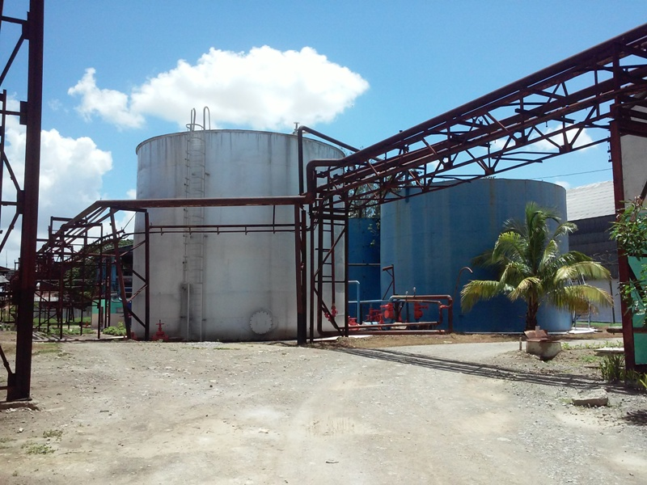
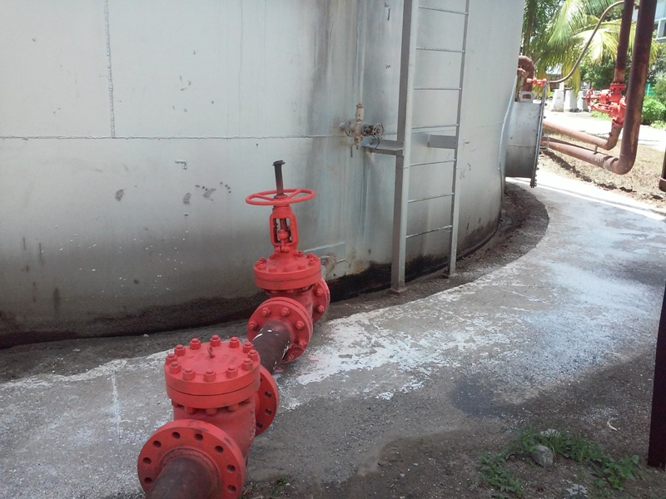
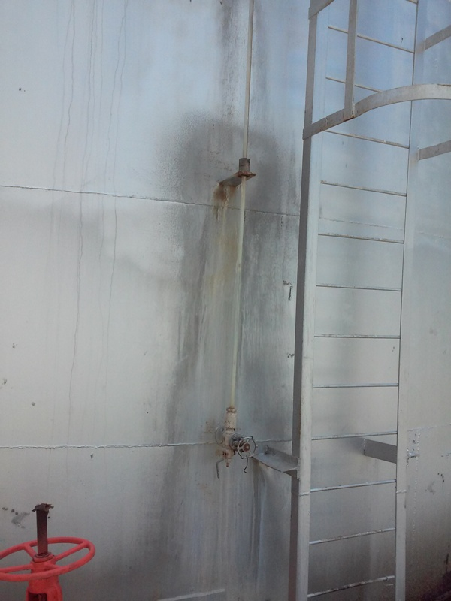

Slide 29
GRACIAS

